Slide 1
Felles journal mellom enhetene i kommunen

Slide 2
Ved valget av Epic som leverandør for Helseplattformen valgte vi en løsning der alle aktørene i helsevesenet i Midt-Norge benytter samme journalløsning. Dette betyr også at alle tjenesteområdene i en kommune nå vil jobbe i det samme systemet

Slide 3





Gjennom Helseplattformen er Midt-Norge regional utprøvingsarena for det nasjonale målbildet «Én innbygger - én journal»

Slide 4

En av de største tidstyvene som ble identifisert tidlig i prosessen, var tid brukt til å lete etter, og å etterspørre nødvendige helseopplysninger for å kunne gi riktig helsehjelp
I de fleste av dagens kommunale journalsystem er det mest fritekst og vi leser og dokumenterer på samme sted. Et strukturert journalsystem gir oss mulighet for å finne aktuell helseinformasjon raskt og også gjenbruke relevant informasjonen som andre har journalført
?

Slide 5
I de fleste av dagens kommunale journalsystem er det mest fritekst og vi leser og dokumenterer på samme sted
Et strukturert journalsystem gir oss mulighet for å finne aktuell helseinformasjon raskt og også gjenbruke relevant informasjonen som andre har journalført
!

Slide 6
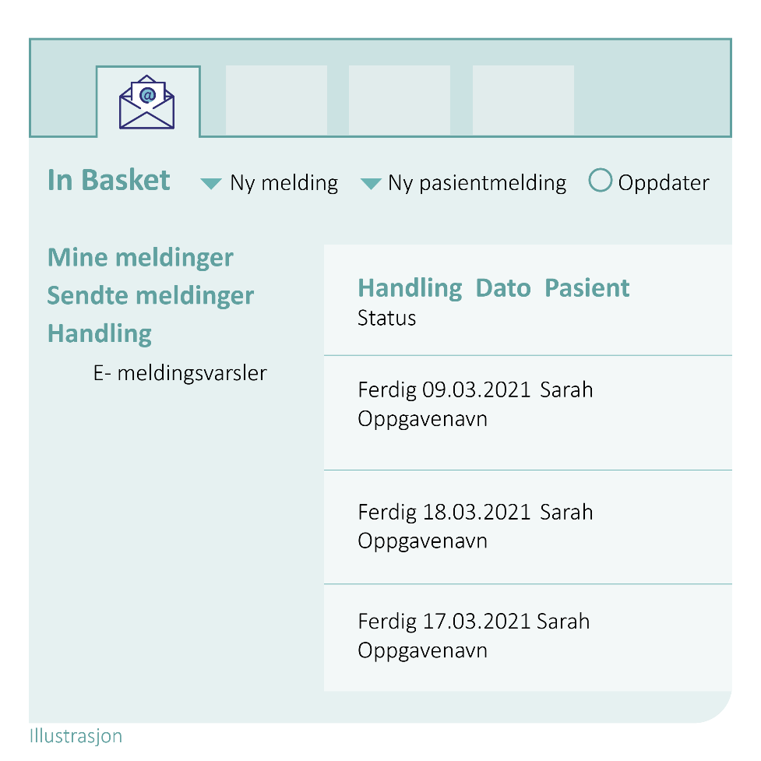
Som sluttbruker må man venne seg til en ny måte å arbeide med pasientopplysninger
Vi får egne faner eller arbeidsflater for
å lese og innhente informasjon
dokumentering og registrering av informasjon
for å forordne (fellesbegrep for rekvisisjoner, henvisninger, bestille seng osv.)
Sammen-drag
Journal-gjennom-gang
Mottak/ oppstart
Opp-følging
Illustrasjon, ikke skjermdump

Slide 7





Helsepersonell på tvers av tjenesteområder jobber i samme løsning
Det betyr ikke at alle har de samme skjermbildene - eller ser det samme når vi logger oss på
Hva ulike sluttbrukere ser blir tilpasset de ulike tjenestene

Slide 8
Helsepersonell på tvers av tjenesteområder jobber i samme løsning
Det betyr ikke at alle har de samme skjermbildene - eller ser det samme når vi logger oss på. Hva ulike sluttbrukere ser blir tilpasset de ulike tjenestene

Slide 9

I Helseplattformen vil vi dele opplysninger om pasienten med hverandre
Men alle vil ikke kunne se alt
Vi skal fremdeles varsle hverandre ved overføring av ansvar og gi hverandre tilpasset og nødvendig informasjon

Slide 10
Med felles journal mellom tjenestene i kommunen vil pasientbehandlingen bli bedre
Pasienten får en mer sammenhengende helsetjeneste fordi vi har og finner de opplysningene vi trenger
Helsepersonell vil bruke kortere tid på å skaffe seg helseinformasjon og dette gir mindre tidsbrudd i pasientbehandlingen

Slide 11
Bedre pasientsikkerhet
Journalopplysninger i sanntid vil øke pasientsikkerheten
  For eksempel vil sykepleierne på helsehuset kunne se at hjemmetjenesten har gitt pasienten morgenmedisin i forbindelse med innleggelsen

Slide 12
Oppsummering
Pasienten får en mer sammenhengende helsetjeneste fordi sluttbrukere innen helse- og omsorgstjenester har tilgang til de fleste opplysningene de trenger gjennom ett felles journalsystem
Selv om alle jobber i det samme systemet, vil skjermbildet til hver enkelt og hvilke opplysninger hver enkelt har tilgang til være spesialtilpasset tjenstlig behov

